Slide 1
Биоэнергопластика в артикуляционной гимнастике на коррекционных занятиях учителя-логопеда.
ФИО,
организация

Slide 2
Актуальность проблемы
Важнейшей проблемой дошкольного детства на современном этапе является увеличение количества детей с речевой патологией.
Нарушение звукопроизношения - самый распространенный недостаток речи у детей. Он может быть причиной отклонения в развитии внимания, памяти, мышления, привести к дислексии и дисграфии, а также создавать трудности в общении ребенка.
Основным элементом в коррекции звукопроизношения является выполнение артикуляционной гимнастики. Артикуляционная гимнастика способствует развитию и укреплению речевых мышц, что в свою очередь помогает длительному удерживанию артикуляционных поз и правильному звукопроизношению.
Однако, ежедневное выполнение гимнастики для языка снижают интерес детей к занятиям. Отсюда вытекает проблема: традиционные методы устранения проблем в звукопроизношении со временем не имеют эффективной коррекционной направленности.
Для того, чтобы интерес детей к ежедневным занятиям артикуляционной гимнастикой не снижался и эффективность выполнения артикуляционных упражнений не уменьшалась, на своих занятиях использую биоэнергопластику.

Slide 3
Задачи
Укреплять мышцы артикуляционного аппарата.
Ставить и автоматизировать звуки;
Развивать точность движения и силу органов артикуляции.
Развивать координацию пальцев рук и мелкую моторику.
Развивать память, внимание.
Развивать межполушарную взаимосвязь.
Поддерживать положительный эмоциональный настрой детей на протяжении всего занятия.

Slide 4
Цель
- Коррекция звукопроизношения средствами использования методики биоэнергопластики.
Риски
-Частые пропуски детей.

Slide 5
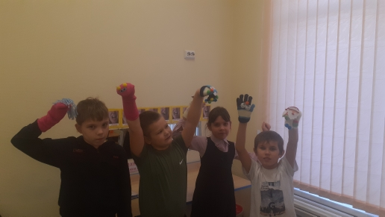
«Биоэнергопластика» включает в себя три базовых понятия:
био — человек как биологический объект;
энергия — сила, необходимая для выполнения определенных действий;
пластика — связанное пластичностью движение, которое характеризуется непрерывностью, энергетической наполненностью, эмоциональной выразительностью.
Биоэнергопластика — это соединение движений артикуляционного аппарата с движениями кисти руки.
Принцип биоэнергопластики — сопряженная работа пальцев и кистей рук и артикуляционного аппарата.
Движения рук имитируют движения речевого аппарата.
Упражнения с использованием биоэнергопластики способствует развитию подвижности артикуляционного аппарата, что, в свою очередь, влияет на точность в усвоении артикуляционных укладов.

Slide 6
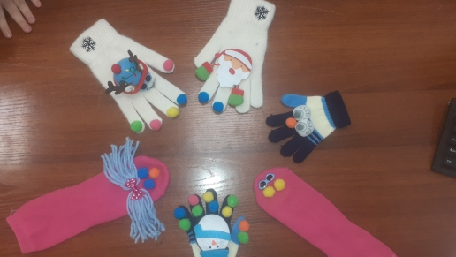
Во время артикуляционной гимнастики на руки одеваются перчатки в виде различных героев, что способствует положительному эмоциональному состоянию детей.
Для того, чтобы учащимся стало еще интереснее, я изготовила множество «Веселых перчаток». Стараюсь добавлять различные новые перчатки, в зависимости от времени года.
Для изготовления данного логопедического пособия необходимо взять разнообразные перчатки и различную фурнитуру (бисер, глаза, помпоны, нитки, бантики и т.д.) украсить их таким образом, чтобы получилась кукла-перчатка.
Занятия провожу индивидуально или в подгруппах, объединяя детей по сходству нарушенных звуков.
Все упражнения выполняем сидя или стоя. Основное исходное положение практически одинаково: голова в положении прямо, губы и зубы сомкнуты, руки согнуты в локтях на уровне груди. Дети ориентируются на темп, заданный взрослым, на его счет и образец движения руки.
Данное новшество позволяет мне поддерживать интерес к артикуляционной гимнастике, тем самым, увеличить эффективность артикуляционных упражнений.

Slide 7
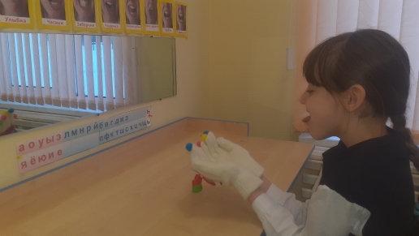
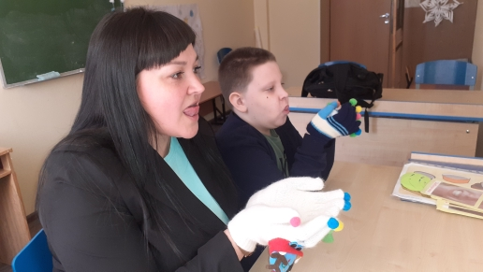
На начальном этапе ребенок знакомится с органами артикуляции, выполняются упражнения для губ, языка (всем знакомая артикуляционная гимнастика). Их делают, сидя перед зеркалом, учитель-логопед сопровождает гимнастику движениями ведущей руки. Ребенок запоминает их, но сам пока не выполняет. На следующем этапе выполняются артикуляционные упражнения с подключением рук ребенка. Логопед вместе с ребенком выполняет упражнение, сопровождает показ движением кисти одной руки. Воспитанник учится выполнять одновременно артикуляционные упражнения и движения кистью ведущей руки. Постепенно подключается вторая рука. Таким образом, ребенок выполняет артикуляционное упражнение или удерживает позу и одновременно движением обеих рук имитирует, повторяет движение артикуляционного аппарата. Необходимо следить за ритмичным выполнением упражнений. С этой целью можно применять счет, музыку, стихотворения. При этом двумя руками взрослый продолжает давать четкий образец движения.

Slide 8
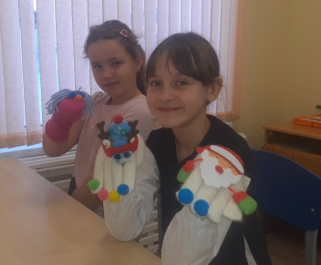

Slide 9
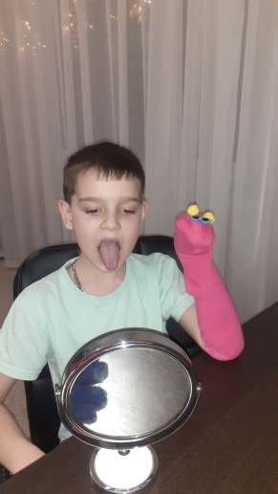
Примеры артикуляционной гимнастики с применением биоэнергопластики
ИГОЛОЧКА
ХОБОТОК

Slide 10
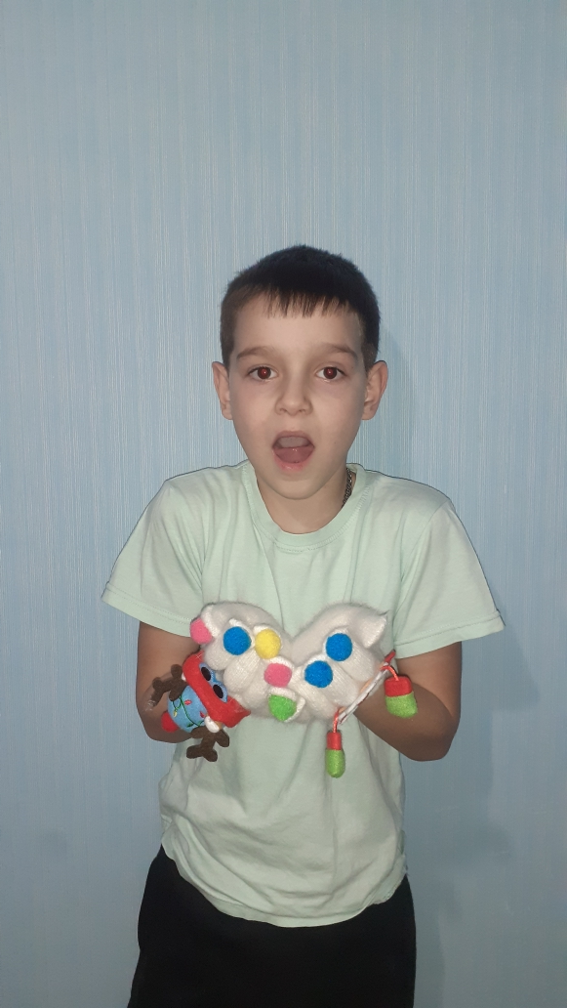
Примеры артикуляционной гимнастики с применением биоэнергопластики
БЕГЕМОТИК
ЧАШЕЧКА

Slide 11
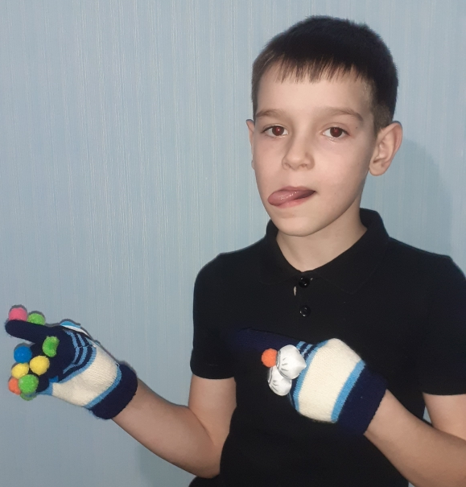
Примеры артикуляционной гимнастики с применением биоэнергопластики
ЧАСИКИ

Slide 12
Результаты
В результате применения биоэнергопластики у детей
прослеживается положительная динамика в развитии
артикуляционной моторики, значительное облегчение
постановки и автоматизации звуков, улучшение памяти,
внимания, воображения, ориентации в пространстве, кисти
рук и пальцы приобретают силу, хорошую подвижность и
гибкость, что в дальнейшем способствует наилучшему
овладению навыком письма. Использование
биоэнергопластики существенно ускоряет коррекцию
неправильно произносимых звуков у детей.
Такая гимнастика с применением биоэнергопластики помогает длительно удерживать интерес ребенка к занятиям и поддерживать положительный эмоциональный настрой.
Работая в этом направлении детям оказывается помощь не только в преодолении речевых трудностей, но и в общем оздоровлении детей.
Показатели звукопроизношения учащихся в динамике
Период | Количество нарушенных звуков | Количество поставленных звуков
2018-2019 | 36 | 24
2019-2020 | 45 | 33
2020-2021 | 57 | 45
2021-2022 | 49 | 37

Slide 13
Следующие шаги
-Продолжать работать в данном направлении с нового учебного года. Применять данную практику с 1 по 4 класс.
- Поделиться опытом с коллегами дошкольных образовательных учреждений, в рамках преемственности между детскими садами и школой.

Slide 14
СПАСИБО ЗА ВНИМАНИЕ!

